Slide 1
Specifické poruchy učení a specifické poruchy chování

Slide 2
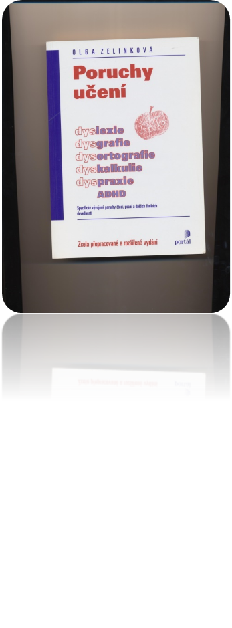
Specifické poruchy učení
Pojem označuje různorodou skupinu poruch projevující se obtížemi při nabývání základních vzdělávacích dovednostech jako je mluvení, čtení, psaní a počítání.
Často jsou doprovázeny dalšími příznaky – poruchy řeči, obtíže v soustředění, impulzivní jednání, poruchy v oblasti percepce, poruchy motoriky, (ADHD,zkratka anglického „Attention Deficit Hyperactivity Disorder“) – hyperkinetická porucha, porucha pozornosti s hyperaktivitou. (ADD zkratka anglického "Attention Deficit Disorder") je označení pro poruchu pozornosti bez hyperaktivity.
Prolínají se do sféry sociální i psychologické

Slide 3
Specifické poruchy učení
Všechny příznaky poruch učení způsobují selhávání žáka ve školních výkonech a prolínají se do celého edukačního procesu
Znemožňují mu přiměřeně reagovat, porozumět pokynům, plnit běžné úkoly a instrukce učitele
Opakované neúspěchy vyvolávají v dítěti stavy úzkosti, pocity strachu…

Slide 4
Nespecifické poruchy učení
SPU je nutné odlišit od poruch nespecifických, obecně se vyskytujících, které mohou být způsobeny např. sníženým rozumovým nadáním, smyslovými vadami, nedostatečnou motivací ke školní práci, výchovnou či výukovou zanedbaností dítěte

Slide 5
Specifické poruchy učení
Dyslexie
Dyskalkulie
Dysgrafie
Dysortografie
Dysmúzie
Dyspinxie
Dyspraxie

Slide 6
Dyslexie
Specifická porucha čtení, projevující se neschopností naučit se číst běžnými výukovými metodami
Znamená potíže se slovy, nebo poruchu v práci se slovy, přesně pak poruchu ve vyjadřování řeči psanou formou (v psaní) a ve zpracování psané řeči (ve čtení)

Slide 7
Problémy s:
  Rozpoznáním a zapamatováním si jednotlivých písmen, zvláště pak v rozlišování písmen tvarově podobných (b-d,s-z,t-j)
  Rozlišováním zvukově podobných hlásek (a-e,b-p)
  Spojování hlásek ve slabiku a souvislé čtení slov, související s oslabením v oblasti spolupráce mozkových hemisfér
  Porucha může postihnout rychlost čtení, správnost čtení, porozumění čtenému textu

Slide 8
Školské důsledky dyslexie
vliv na osobnost žáka,
pocit napětí ve výuce jazyka i jiných předmětů,
snížení celkového školního výkonu,
riziko neurotizace dítěte,
obtíže s fonémovou segmentací,
porucha slovní paměti a vizuálního vnímání,
problémy s rozlišováním písmen,
žák nezvládá techniku rychlého či letmého čtení,
reprodukce textu je mnohem lepší než čtení textu,
čtení s nerovnoměrným a přerývaným rytmem (Bartoňová, 2018)

Slide 9
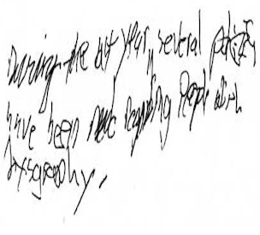
Odkazy
http://www.youtube.com/watch?v=wTiiaZ0MgDg
http://www.youtube.com/watch?v=XKekE10b82s&list=PL69D006AC406AFC77&index=19

Slide 10
Dysgrafie
Specifická porucha grafického projevu, postihuje zejména celkovou úpravu písemného projevu, osvojování jednotlivých písmen, napodobení tvaru, spojení hlásky s písmenem a řazení písmen.

Slide 11
Potíže :
  Záměna tvarově podobných písmen
  Písmo je neuspořádané, těžkopádné neobratné
  Má tendence směšovat psací a tiskací písmo
  Nedodržování lineatury a výšky písma
  Píší pomalu, namáhavě
  Obsah napsaného v časové tísni nekoordinuje se skutečnými žákovými jazykovými schopnostmi
  Vadné držení psacího náčiní
  Proces psaní vyžaduje velkou koncentraci žákovy pozornosti, není schopen se soustředit na obsahovou a gramatickou stránku projevu

Slide 12
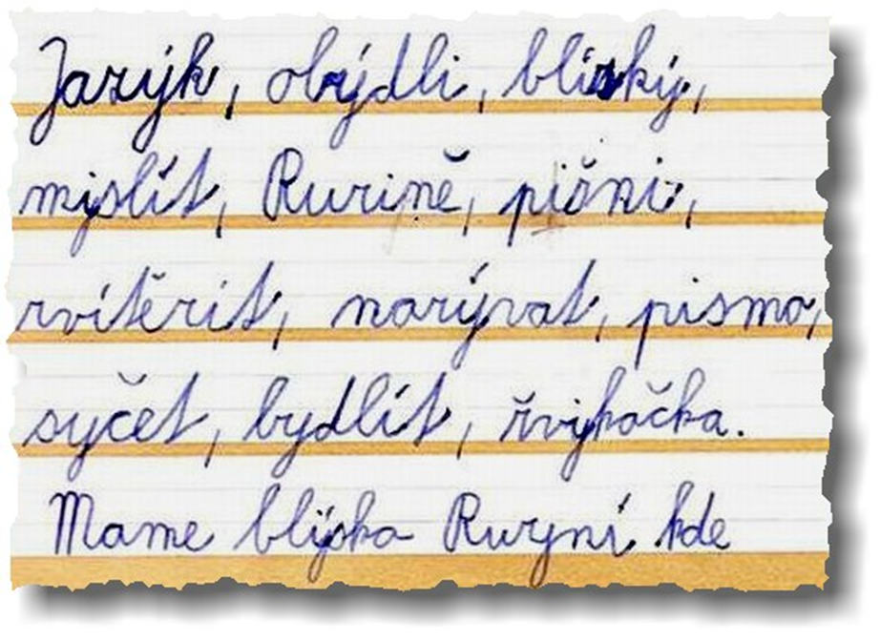
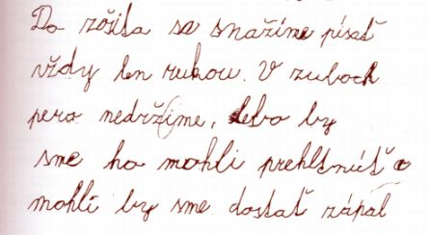

Slide 13
Dysortografie
specifická porucha pravopisu, často se vyskytující společně s dyslexií.
Nepostihuje celou oblast gramatiky jazyka, ale týká se pouze tzv. specifických dysortografických jevů – délka samohlásek, měkčení, sykavky, hranice slov v písmu.
Objevují se vynechávky, záměny tvarově podobných písmen v písemném projevu. Porucha negativně ovlivňuje proces aplikace gramatického učiva. Při reedukační péči dělá dítě chyb méně, potřebuje na správné napsání více času. V časově limitovaných úkolech se mohou chyby znovu objevovat. Chyby se mohou vyskytnout, i když si dítě jev osvojilo a umí je ústně použít.

Slide 14
Specifické dysortografické jevy
Vynechávky, inverze
  Záměny tvarově podobných písmen v písemné podobě
  Zkomoleniny
  Chyby z artikulační neobratnosti
  Nesprávně umístěné nebo vynechané vyznačení délek samohlásek
  Chyby v měkčení
  Chyby v aplikaci gramatického učiva

Slide 15
Školské důsledky dysortografie
při reedukační péči dělá dítě chyb méně, potřebuje na správné napsání více času
nezvládá krátce limitované úkoly, zejména psaní diktátu a desetiminutovek
  v časově limitovaných úkolech se mohou chyby znovu objevovat
  chyby se mohou vyskytnout, i když si dítě jev osvojilo a umí je ústně použít
obtíže se projevují i při výuce cizího jazyka
obtíže s rozlišováním grafických symbolů
při psaní písmen často zaměňují pořadí

Slide 16
Dyskalkulie
Specifická porucha matematických schopnost,
Porucha se týká zvládání základních početních výkonů
Potíže
  Manipulací s předměty, nebo nakreslenými symboly
  S označováním množství a počtu předmětů, operačních znaků, matematických úkonů
  Neschopnost číst nebo psát číslice,čísla,operační symboly
  Neschopnost provádět matematické operace – sčítat odčítat, násobit, dělit
  Chápání matematických pojmů a vztahů mezi nimi

Slide 17
Školské důsledky dyskalkulie
potíže s aritmetickými výpočty
úzce souvisí i s dalšími poruchami - dyslexie a dysgrafie
často zažívají intenzivní úzkost při řešení aritmetických příkladů
špatná úprava → často chyby ve výpočtech
řešení slovní úlohy - přesně neví, jaký problém má řešit
je schopen řešit úlohu logickou úvahou, ale v detailech selhávají
problém s nalezením chyby v příkladu
nedokonalé numerické představy
lépe řeší žáci úlohu u tabule než v sešitech
při řešení úlohy si žák vybaví maximálně 2 následující kroky

Slide 18
Dyspinxie, Dysmúzie, Dyspraxie
Dyspinxie
  Specifická porucha kreslení – nízká úroveň kresby, nedokáže převést svou představu na papír, má potíže s pochopením perspektivy…
  Dysmúzie
    Specifická porucha postihující schopnost vnímání a reprodukce hudby, projevuje se obtížemi v rozlišování tónů, nepamatuje si melodii, nedokáže reprodukovat rytmus…
  Dyspraxie
    Specifická porucha obratnosti, schopnosti vykonávat složité úkony
    Projevuje se při běžných denních činnostech, tak ve vyučování

Slide 19

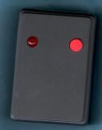
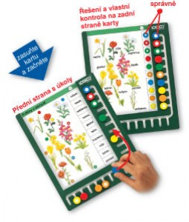
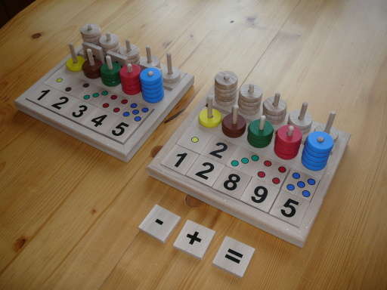
Pomůcky

Slide 20
Etiologie
Klasická teorie příčin obtíží dle O. Kučery 60. léta 20. stol. (Zelinková, 2003)
50 % dětí lehká mozková dysfunkce (LMD) – příčiny encefalopatické,
20 % dědičnost – příčiny hereditární,
15 % kombinace dědičnosti a LMD – příčiny smíšené,
15 % etiologie neurotická nebo nejasná

Slide 21
Současné teorie (Zelinková, 2009)
Biologicko – medicínská rovina
Genetika
Struktura a fungování mozku
Hormonální změny
Cerebelární (mozečkové) teorie

Slide 22
Kognitivní (poznávací) rovina
Fonologický deficit (obtíže s dekódováním slov, diskriminací jednotlivých hlásek, narušená schopnost hláskové syntézy, fonologické manipulace, automatizace fonetických dovedností)
Vizuální deficit
Deficity v oblasti řeči a jazyka
Deficity v procesu automatizace
Deficity v oblasti paměti
Deficity v časovém uspořádání ovlivňující rychlost kognitivních procesů (rychlé pojmenování po sobě následujících podnětů)
Kombinace deficitů (nejčastější příčina)

Slide 23
Behaviorální rovina
Rozbor procesu čtení
Rozbor procesu psaní
Rozbor chování při čtení, psaní a při běžných denních činnostech

Slide 24
Základní příčiny dle doby vzniku
Období prenatální
  onemocnění matky, kouření, alkohol, nedostatečný přísun kyslíku.
Období perinatální
  dlouho trvající porod, překotný porod, poškození hlavičky novorozence, hypoxie.
Období postnatální
  infekční nebo hořečnatá či jiná onemocnění, do 2 let věku dítěte.

Slide 25
LMD (stařší dělení)
lehká mozková dysfunkce, lehká dětská encefalopatie, malá mozková poškození (dnes tento pojem neužíváme)
Třesohlavá (1989), Train (1996)
pojem LMD se začal používat v souvislosti se SPU v
60. letech 20. stol. → příčinou SPU mohou být drobná neurochemická poškození určitých částí CNS
vývojovou poruchou neurochemických spojů, jejichž úkolem je předávání informací v jednotlivých částech mozku
u nás pojem vžitý pro poruchu pozornosti

Slide 26
ADD, ADHD
  (u nás dříve hypoaktivní nebo hyperaktivní forma LMD).
  Definice vznikali v různých podmínkách a byly utvářeny odborníky rozdílných profesí a proto je nelze považovat za totožné, ačkoliv projevy poruch jsou pro laika často stejné
Souhrnné označení pro celou řadu projevů dítěte na bázi strukturálních změn CNS.
U dětí s ADHD se mohou, ale nemusejí projevit SPU, stejně tak SPU mohou, ale nemusejí vznikat na podkladě ADHD.

Slide 27
ADD
Attention Deficit Disorder
porucha pozornosti bez hyperaktivity
prostá porucha pozornosti
neobjevuje se impulzivita a hyperaktivita
hypoaktivní
denní snění, pomalí
problém se zaměřením a udržením pozornosti.
obtížně navazují sociální vztahy

Slide 28
Projevy ADD – porucha pozornosti bez hyperaktivity (Riefová, 1999)
snadná rozptýlenost vnějšími projevy
problémy s nasloucháním a s plněním pokynů
potíže se zaměřením a udržením pozornosti
potíže se soustředěním na úkol a jeho dokončením
nevyrovnaný výkon ve škole (v práci)
„vypínání“ pozornosti, což působí jako zasněnost
nepořádnost
nedostatečné studijní dovednosti
potíže se samostatnou prací
častěji u dívek, menší skupina než ADHD
SPU se v této skupině vyskytují častěji než u ADHD

Slide 29
ADHD
Attention Deficit Hyperactivity Disorder
porucha pozornosti s hyperaktivitou (Barkley, 1990 in Zelinková, 2003)
vývojová porucha charakteristická věku dítěte nepřiměřeným stupněm pozornosti, hyperaktivity a impulzivity
potíže jsou chronické a nelze je vysvětlit neurologickými, senzorickými, motorickými, emocionálními problémy či MR
neschopnost dodržovat pravidla chování a provádět delší pracovní výkony
→ ovlivnění vztahů mezi jedincem, rodinou, školou a společností

Slide 30
Projevy ADHD (Bartoňová, 2012)
impulzivita
  mluví, když nejsou tázáni, vykřikování, zbrklé provádění zadání.
slabá pracovní paměť - denní aktivity
dys-organizace
  problémy s plánováním, zapamatování kroků, směrů, materiálů
hyperaktivita - neposednost, roztěkanost
nepozornost
  denní snění, rozladěnost, neschopnost udržet pozornost.
obtíže při zpracování verbálních informací
  jazykové problémy
častěji u chlapců
  riziková skupina z hlediska antisociálního chování

Slide 31
Děti s ADHD mají (Bartoňová, 2012)
tendence zapojit ruce
  potřebují se dotknout, manipulovat, potřeba malého předmětu,
slabé výsledky v didaktických situacích
  potřebují aktivně začlenit, udržovat krátkodobé aktivity,
bývají méně zralé, než jejich vrstevníci,
nerovnoměrné projevy → negativní mínění učitelů,
potřebu nejen medikamentů, ale také dovedností,
potřebu pomoci od rodičů, spolupráce školy a rodiny,
odlišné styly učení (globální styl učení)

Slide 32
ADHD
ADHD – žáci potřebují (Bartoňová, 2006):
  stručnost,
  různorodost, multisenzoriální přístup, oživení učiva,
  strukturu,
  zapojit ruce – kinestetické učení,
  aktivně začlenit.
ADHD – nástroje učitelů (Bartoňová, 2006):
  nesedět v lavicích, lavice do U, skupinová práce,
  komunikace s rodiči,
  barevnost,
  pestrost pomůcek – ne přílišná,
  strukturované seznamy, přehledy

Slide 33
Organizace péče a vzdělávání žáků se SPU

Slide 34
Základní přehled
Poradenské služby
Poskytované školou
Školská poradenská zařízení
výchovný poradce
PPP
SPC
SVP
školní metodiky prevence
školní psycholog
SPC pro vady řeči
školní speciální pedagog

Slide 35
Dys- centrum
Dobrovolná nezávislá a nezisková sdružení občanů a právnických osob, která se zaměřují na problematiku specifických poruch učení a chování
Své služby poskytují dětem se specifickými poruchami učení, jejich rodičům, pedagogickým pracovníkům i široké veřejnosti a to v průběhu školního roku v rámci odpoledních hodin
Spolupracují a navazují na diagnostickou činnost PPP, kterou doplňují o oblast terapeutickou

Slide 36
Obasah činnosti dys-centra
Reedukace SPU
Informační a metodické služby pro školy, pedagogické pracovníky, rodiče a děti se SPU
Kurzy náprav grafomotorických obtíží, rozvíjení sluchového a zrakového vnímání , pravolevé a prostorové orientace, slovní zásoby
Kurzy cizího jazyka pro děti se specifickou poruchou učení
Práce s výukovými a reedukačními programy na PC

Slide 37
Obsah činnosti dys-centra
Psychorelaxační cvičení
Zájmové odpolední kroužky (sportovní, čtenářský, dramatický, hudební, výtvarný, keramický počítačový aj. )
Prázdninové pobyty s reedukačními programy
Vedení odborné knihovny (odborná literatura, učebnice, pracovní sešity)
Vzdělávací akce, přednášky a akreditované kurzy pro pedagogy, studenty i rodiče dětí se SPU

Slide 38
Vzdělávání žáků s SPU
Individuální péče prováděná v rámci vyučování učitelem kmenové třídy
Individuální péče speciálním pedagogem
Třídy individuální péče při ZŠ
„cestující učitel“ – z PPP
Třídy pro žáky s SPU (podle parag. 16 ods. 9)
Školy pro žáky s SPU
Dětské psychiatrické léčebny
Individuální a skupinová péče v rámci PPP a dys-center

Slide 39
Individuální péče v kmenové třídě
U mírnějších forem poruch
Péče v rámci třídy běžné základní školy
Provádí ji učitel kmenové třídy
Učitel by měl mít základní vědomosti a dovednosti o dané problematice
Učitel by měl vytvořit co nejlepší podmínky pro reedukační postupy

Slide 40
Individuální péče speciálním pedagogem
Individuální péče prováděná absolventem speciálního kurzu, nebo speciálním pedagogem
Působí ve třídě běžné základní školy
Vede dyslektické kroužky, kabinety dyslektiků, reedukační péči, postupy konzultuje s poradenskými pracovišti
Realizuje podpůrná opatření stanovaná poradenským zařízením

Slide 41
Třídy individuální péče
Zřizovány při běžných základních školách
Do třídy odchází dítě v průběhu dne
Jedná se většinou o hodiny českého jazyka se zaměřením na reedukační péči, po vyučovací hodině se žák vrací do své kmenové třídy
Reedukační péči zajišťuje speciální pedagog

Slide 42
Třídy pro žáky s SPU
Ve třídě je snížený počet žáků
Výuku realizuje speciální pedagog
Třídy se zřizují při základních školách
Preferuje se individuální přístup
Navržená reedukační péče probíhá v průběhu celého edukačního procesu
Zařazení dítěte do menšího kolektivu stejně postižených dětí umožňuje intenzivní a soustavně speciálně pedagogickou péči s cílem pomoci žákovi překonat jeho problémy, pomoci mu nalézt a vytvořit pozitivní vztah ke vzdělávání

Slide 43
Základní školy pro žáky s SPU
V ČR asi 10 škol (soukromé i státní)
O žáky se stará tým odborníků
Je zajištěna individuální péče
Navržená reedukační péče probíhá přímo během vyučování
Základní škola podle § 16, odst. 9.

Slide 44
Dětské psychiatrické léčebny
Ve třídách při psychiatrických léčebnách jsou léčeny a vzdělávány děti s těžkým stupněm postižení
Probíhá tu i reedukační péče
Jedná se o kombinované postižení, tudíž přistupuje i péče terapeutická

Slide 45
Individuální a skupinová péče
Péče v PPP , Dys – centrech, popřípadě v SPC
Skupinová péče formou edukativních a stimulačních skupin
Individuální reedukační péče
Do péče jsou vtažení i rodiče, zúčastňují se společných skupinových sezení, což má současně veliký motivační efekt pro jejich děti.

Slide 46
http://www.ceskatelevize.cz/ivysilani/1148499747-sama-doma/210562220600107/dalsi-casti/15/
Začátek 2:40

Slide 47
Žák s SPU je ten, …
který má od počátku školní docházky obtíže při osvojování dovedností (čtení, psaní, počítání);
jehož výsledky školní práce jsou v rozporu s jeho rozumovými schopnostmi;
který netrpí závažnou smyslovou vadou, ani mentálním nebo tělesným postižením (psaní);
který má optimální podmínky pro školní práci;
jehož potíže neustupují, i když mu byla poskytnuta potřebná péče (obtíže odolávají běžným pedagogickým postupům ).

Slide 48
Komunikační schopnost
Velké problémy s vyjadřováním - např. vyjadřování svých potřeb, pocitů, či obecných informací (co bylo, bude)
Problémy s porozuměním – nerozumí pokynům či výkladu učitele, následkem toho nesprávně reaguje
Obtíže mohou být nesprávně hodnoceny jako nepozornost, nezájem, nesoustředěnost
U dětí s SPU mluvíme o tzv. Specifickém logopedickém nálezu

Slide 49
Specifický logopedický nález
Se projevuje jako
  Artikulační neobratnost
  Specifické asimilace

Slide 50
Artikulační neobratnost
Dítě umí vyslovovat izolované hlásky i celá slova
Artikulace je však namáhavá
Řeč je někdy obtížně srozumitelná
Značné obtíže činí výslovnost
  Slov začínajících slabikou „ nejne“ – nejnebezpečnější
  Slov se souhláskovými shluky – cvrčci, špačci
  Slov dlouhých – nosorožec, lokomotiva
  Děti slova komolí, přehazují slabiky, atd.
  Obdobné chyby se objevují i při psaní

Slide 51
Specifické asimilace
Týkají se
  Sykavek
    Dítě umí jednotlivé sykavky vyslovit, ve slovech je však zaměňuje
    šušené šveštky, šešity atd.
  Tvrdých a měkkých hlásek
    Týká se to D, T, N, Ď, Ť, Ň
    Dochází ke spodobě výslovnosti ve slovech kdy měkká a tvrdá hláska následují bezprostředně za sebou
    Prázdnyny, hodyny
    Jinde je výslovnost nejasná obojetná – nelze bezpečně rozlišit zda dítě vyslovuje rodiče nebo rodyče

Slide 52
Dospělí jedinci s SPU
Přetrvávání problémů je rizikovější u dětí, které žijí v nepříznivém rodinném prostředí, a u těch, kteří mají problémy s vrstevníky
U mnoha jedinců může být porucha vyřešena, či kompenzována , u jiných přetrvávají příznaky až do dospělosti a působí obtíže
Projevy poruchy mohou ovlivnit kvalitu života jedince, je to však podmíněno prostředím ve kterém se vyskytuje, osobnosti atd.
Nedostatečná vybavenost jedince ve vztahu k prostředí může způsobovat problémy se zvládáním stresu a celkové vypětí

Slide 53
Faktory ovlivňující osobnost jedince s SPU
Heredita – dědičnost – celková vybavenost jedince
Proces zrání
Učení
Motivace
Sociální vztahy

Slide 54
Faktory ovlivňující osobnost jedince s SPU
Proces zrání
  SPU přetrvávají asi u 70% lidí
  Můžeme je rozdělit do tří skupin
    Třetina dozraje – CNS dozrává později a je bez menších následků
    Druhá třetina tzv. Kompenzuje – proběhla reedukační péče, ale rozsah poruchy přetrvává až do dospělosti, využívají kompenzační pomůcky – počítač, kalkulátor – a přizpůsobují si pracovní prostředí i životní podmínky
    Třetí skupina zahrnuje ty, kteří nedozrají, ale ani nekompenzují. Tato skupina má problémy hlavně v sociální oblasti, často se vyskytují na okrají společnosti, mají problémy s dodržováním a respektováním norem a pravidel daného státu
                ( Tyl, 2001 in Bartoňová)

Slide 55
Faktory ovlivňující osobnost jedince s SPU
Motivace
  Směřuje jedince k určitému cíli a uspokojování potřeb
  U jedince s SPU vzhledem k negativní zkušenosti z dětství může být potřeba motivace nadměrně intenzivní

Slide 56
Faktory ovlivňující osobnost jedince s SPU
Sociální vztahy
  Kvůli hyperaktivitě často působí neklidně, mají poruchy soustředění což působí na okolí rušivě
  Časté jsou krajní změny nálad, výbuchy hněvu, podrážděnost
  V pracovním a osobním životě mají obtíže s organizací, s plánováním úkolů, často zapomínají na schůzky, bývají roztržití
  Mají potíže s dosahováním cílů, těžko se přizpůsobují v zaměstnání
  Problémy se zákonitě promítají i do soukromého života

Slide 57
Slovní hodnocení
alternativní forma hodnocení,
obsah má být pozitivně motivační i objektivně kritický,
vyjádření toho, co žák v daném vyučovacím předmětu zvládl, v jaké kvalitě, vymezit další postup rozvoje žáka se zřetelem na vynaložené úsilí a k individuálním zvláštnostem žáka,
pro rodiče problematické,
zátěž pro učitele,
učitel musí být sám přesvědčen o výhodách slovního hodnocení,
různé formulace u různých žáků

Slide 58
Slovní hodnocení
Výhody
zajišťuje žákům i rodičům větší a širší informovanost,
postihuje celou osobnost žáka,
nutí učitele mapovat všechny složky výkonu žáka,
nehodnotí pouze výkony, ale celý proces,
poskytuje vodítka k nápravě.
Nevýhody
náročné na čas a formulace,
svádí jen k hodnocení pozitiv,
nesrozumitelné pro rodiče,
malá možnost srovnávání

Slide 59
BARTOŇOVÁ, M. Specifické poruchy učení. Text k distančnímu vzdělávání. Brno: Paido. 2018. ISBN 978-80-7315-232-1
BARTOŇOVÁ, M., VÍTKOVÁ, M.: Strategie ve vzdělávání žáků se SVP a SPU. Texty k distančnímu vzdělávání. Brno: Paido, 2007.
MATĚJČEK, Z. Dyslexie. Jinočany: HaH, 1993, 1995.

